Slide 1
Процедура организации заявительной аттестации.
Работа с формами документов по аттестации в системе
«Электронное образование».
Интерфейс педагога.
2017г

Slide 2
    Федеральный Закон
    «Об образовании в Российской Федерации»
    Статья 49. Аттестация педагогических работников п. 1: аттестация педагогических работников проводится на основе оценки их профессиональной деятельности п. 2 : аттестация педагогических работников на СЗД проводится АК, самостоятельно формируемыми организациями п. 3 : аттестация педагогических работников на 1, высшую категорию проводится уполномоченными органами государственной власти субъектов Российской Федерации п. 4 : порядок проведения аттестации педагогических работников устанавливается федеральным органом исполнительной власти, осуществляющим функции по выработке государственной политики и нормативно-правовому регулированию в сфере образования
2

Slide 3
Приказ МО и Н РТ № под-1519/16 от 05.08.2016 г. «Об утверждении регламента по проведению аттестации педагогических работников организаций Республики Татарстан, осуществляющих образовательную деятельность в государственной информационной системе «Электронное образование в Республике Татарстан»
Приказ МО и Н РТ № 2039/15 от 26.03.2015г. «Об экспертных комиссиях по муниципальным образованиям Республики Татарстан аттестационной комиссии МО и Н РТ»
Приказ МО и Н РТ № 79/15 от 14 января 2015 г. «Об утверждении Положения о формах и процедурах аттестации педагогических работников организаций РТ, осуществляющих образовательную деятельность»
Отраслевое Соглашение между МО и НРТ и Татарским рескомом профсоюза работников народного образования и науки на 2014-2016 гг. Приложение № 2 «Права и льготы работников образования Республики Татарстан при подготовке и проведении аттестации»
Приказ МО и Н РФ от 07.04.2014г. №276 «Об утверждении Порядка проведения аттестации педагогических работников организаций, осуществляющих образовательную деятельность»
регламент проведения оценки профессиональной деятельности аттестуемых с целью подтверждения СЗД
приказ МО и Н РТ №5143/14 от 11.09.14 «О внесении изменений в порядок оформления результатов аттестации педагогических работников» (отмена выдачи аттестационных листов)
Приказ МО и Н РТ от 09.01.2017 № под-3/17 "О проведении аттестации педагогических работников организаций Республики Татарстан, осуществляющих образовательную деятельность, в 2017 году"

Slide 5
Преподаватель
Преподаватель-организатор основ безопасности жизнедеятельности
Руководитель физического воспитания
Социальный педагог
Старший вожатый
Старший воспитатель
Старший инструктор-методист
Старший методист
Старший педагог дополнительного образования
Старший тренер-преподаватель
Тренер-преподаватель
Тьютор
Учитель
Учитель-дефектолог
Учитель-логопед
2. Должности иных педагогических
работников
Воспитатель
Инструктор-методист
Инструктор по труду
Инструктор по физической культуре
Концертмейстер
Логопед
Мастер производственного обучения
Методист
Музыкальный руководитель
Педагог дополнительного образования
Педагог-библиотекарь
Педагог-организатор
Педагог-психолог

Slide 6
Два вида аттестации для педагогов:
1 вид: с целью подтверждения
соответствия занимаемой должности
на уровне ОУ
2 вид: для установления соответствия
уровня квалификации требованиям
квалификационной категории
(первой или высшей)
6

Slide 7
Методика оценки квалификации
педагогических работников
Квалификация- совокупность 6 основных компетентностей
Компетентность в области личностных качеств.
Компетентность в постановке целей и задач.
Компетентность в мотивировании обучающихся.
Компетентность в разработке программы деятельности
и принятии педагогических решений.
Компетентность в обеспечении информационной
основы педагогической деятельности.
Компетентность в организации педагогической
деятельности.
7

Slide 8
Приказ МО и Н РФ
от 07 апреля 2014 г. № 276
«О порядке проведения аттестации
педагогических работников
организаций, осуществляющих
образовательную деятельность »
(заявительная аттестация)
Федеральные документы
8

Slide 9
Аттестация для присвоения квалификационных категорий
(первой или высшей)
Проводится по заявлению педагогических работников до истечения срока имеющейся квалификационной категории
Досрочная аттестация разрешается через 2 года после предыдущей аттестации
Процедура аттестации: экспертная оценка.
9

Slide 10
24. Аттестация педагогических работников в целях установления квалификационной категории проводится по их желанию.
По результатам аттестации педагогическим работникам устанавливается первая или высшая квалификационная категория.
Квалификационная категория устанавливается сроком на 5 лет. Срок действия квалификационной категории продлению не подлежит.
27. Аттестация педагогических работников проводится на основании их заявлений
29. Заявления о проведении аттестации подаются педагогическими работниками независимо от продолжительности работы в организации, в том числе в период нахождения в отпуске по уходу за ребенком.
30. Заявления о проведении аттестации в целях установления высшей квалификационной категории по должности, по которой аттестация будет проводиться впервые, подаются педагогическими работниками не ранее чем через два года после установления по этой должности первой квалификационной категории.

Slide 11
План-график педагогической аттестации на 2017/2018 учебный год
Прием заявлений
Экспертиза
Итоги аттестации
Периоды проведения аттестации
2017 год | 2018 год
октябрь | январь
ноябрь | февраль
декабрь | март
Министерство образования и науки Республики Татарстан
Notes:
Общее кол ведомств – 13, из них 4 РФ
РТ - МОиН РТ, МДМиС РТ, Минкульт, Минздав, МИС РТ, Минтруд, Министерство сельского хозяйства и продовольствия, Министерство лесного хозяйства, Татпотребсоюз
РФ - ЦБ РФ, МОиН РФ, МЗ РФ, МК РФ
2. Прочие организации – это детские дома, реабилитационные центры, межшкольные комбинаты, детские приюты и др.

Slide 12



Педагогическая аттестация
на портале edu.tatar.ru
Педагог
Муниципальный район
МОиН РТ
Эксперты
Образовательная организация

Slide 13
Этапы аттестации
I этап подача и приём заявлений на аттестацию | II этап подача документов на аттестацию (для заявлений со статусом: Утверждено)
Заполнение заявления | Формирование пакета документов
Прохождение компьютерного тестирования | Согласование в образовательной организации, муниципальном районе
Согласование в образовательной организации, муниципальном районе и МОиН РТ (Утверждено/Отклонено) | Экспертиза для пакетов со свойством – «не льготный»
 | Решение аттестационной комиссии

Slide 14
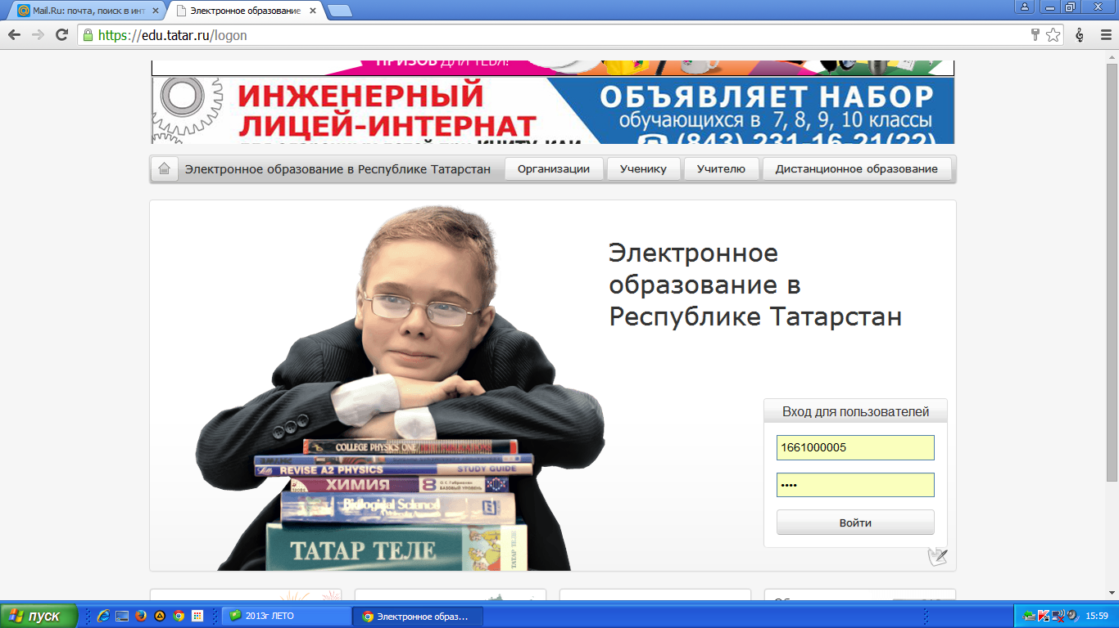

Slide 15
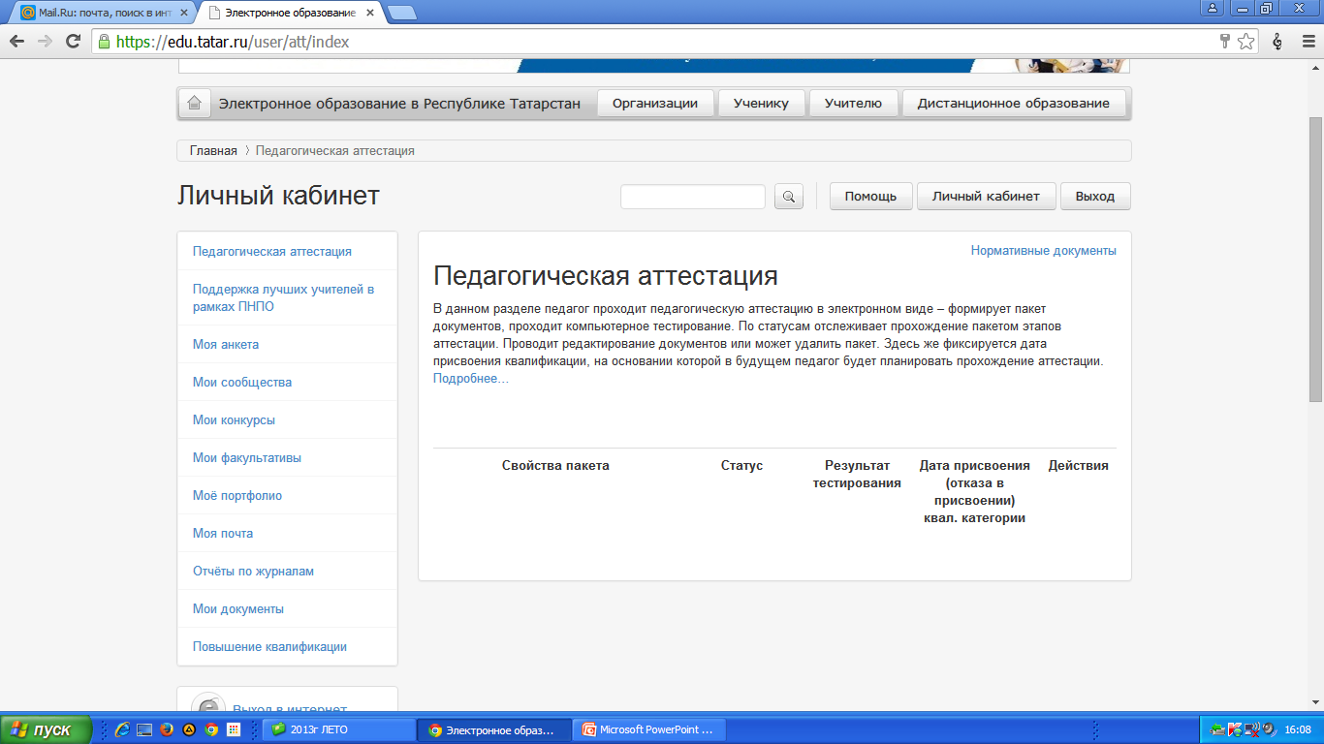

Slide 16
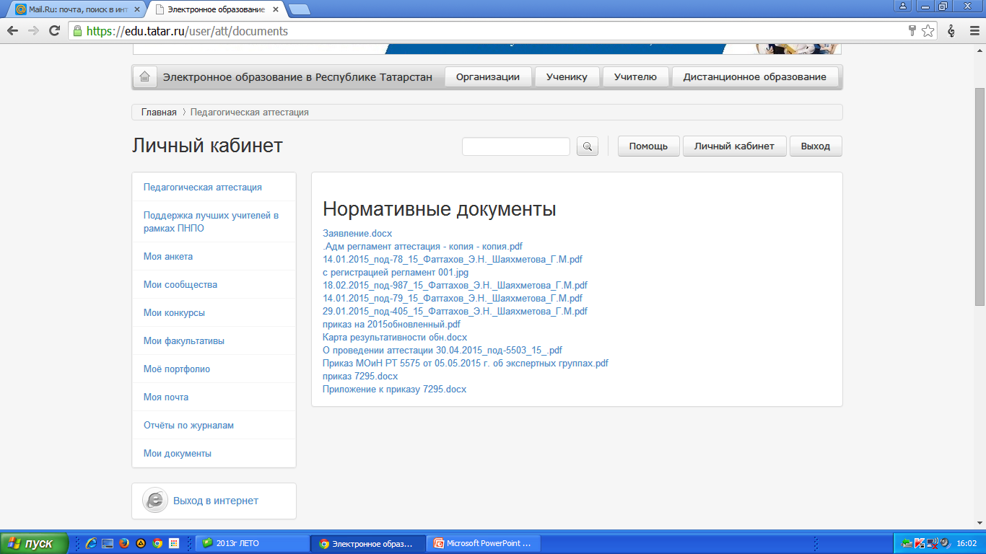

Slide 17
Требования для установления первой категории:
стабильные положительные результаты
освоения обучающимися образовательных
программ
выявление развития у обучающихся способностей
к научной (интеллектуальной), творческой,
физкультурно-спортивной деятельности;
личный вклад в повышение качества образования,
совершенствование методов обучения и воспитания,
транслирование в педагогических
коллективах опыта практических результатов
своей профессиональной деятельности,
активное участие в работе
методических объединений педагогических
работников
17

Slide 18
Требования для установления высшей категории
Те же требования, что и к первой категории.
Дополнительно:
- участие воспитанников во всероссийских олимпиадах,
конкурсах, соревнованиях;
распространение опыта инновационной
И экспериментальной деятельности по повышению
качества обучения и воспитания
18

Slide 19
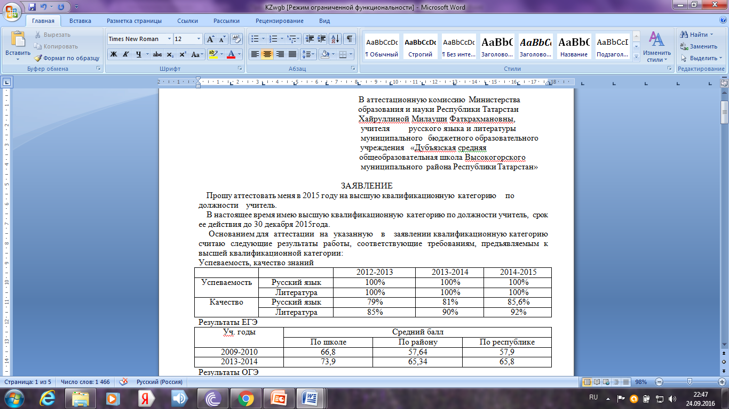

Slide 20
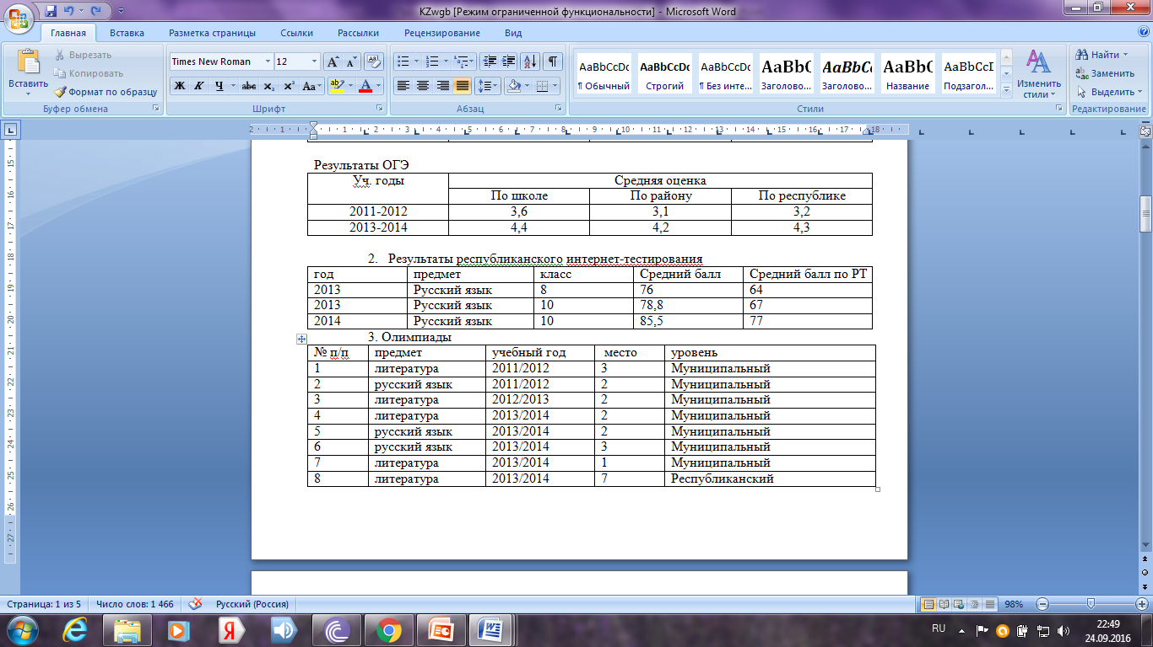

Slide 21
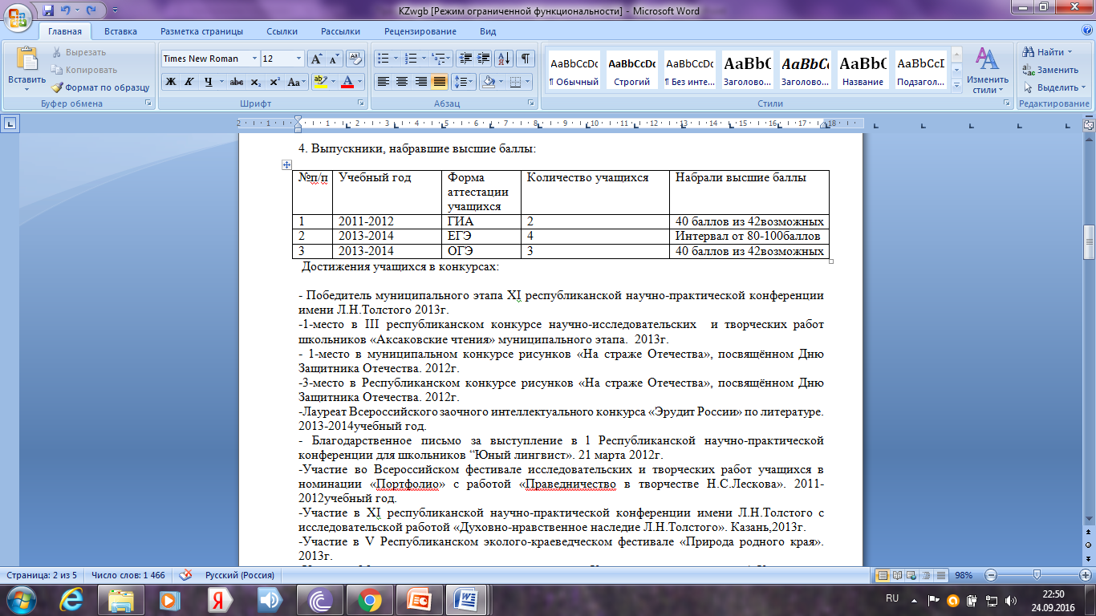

Slide 22
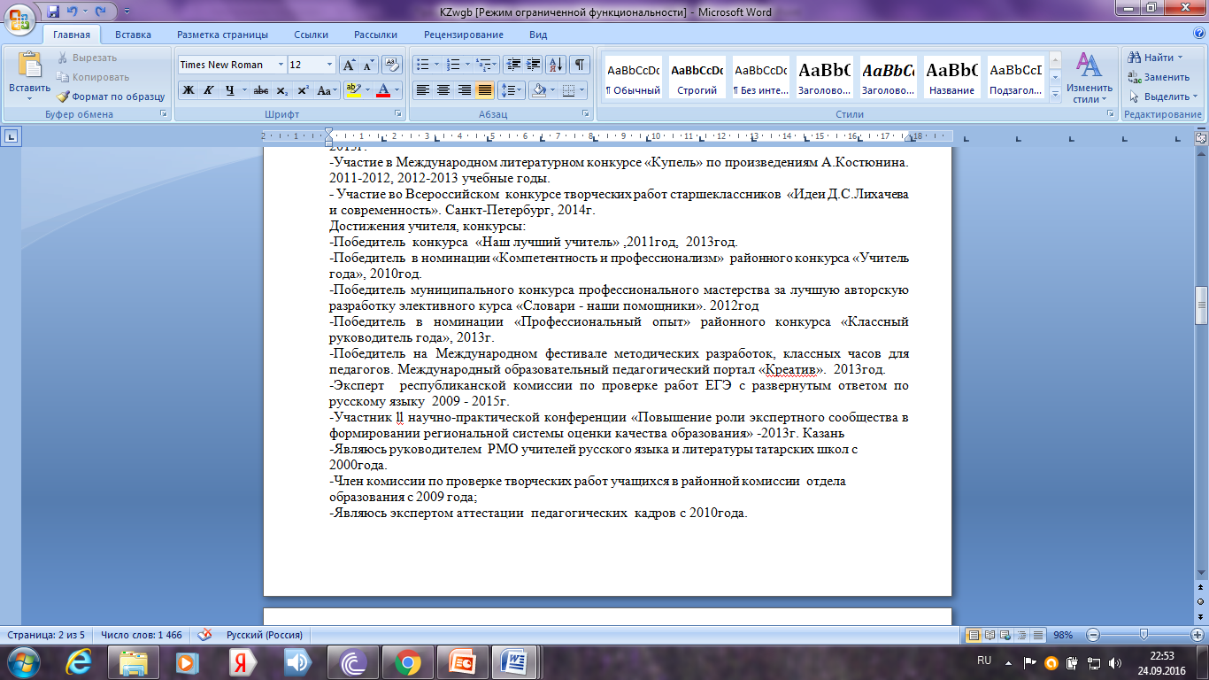

Slide 23
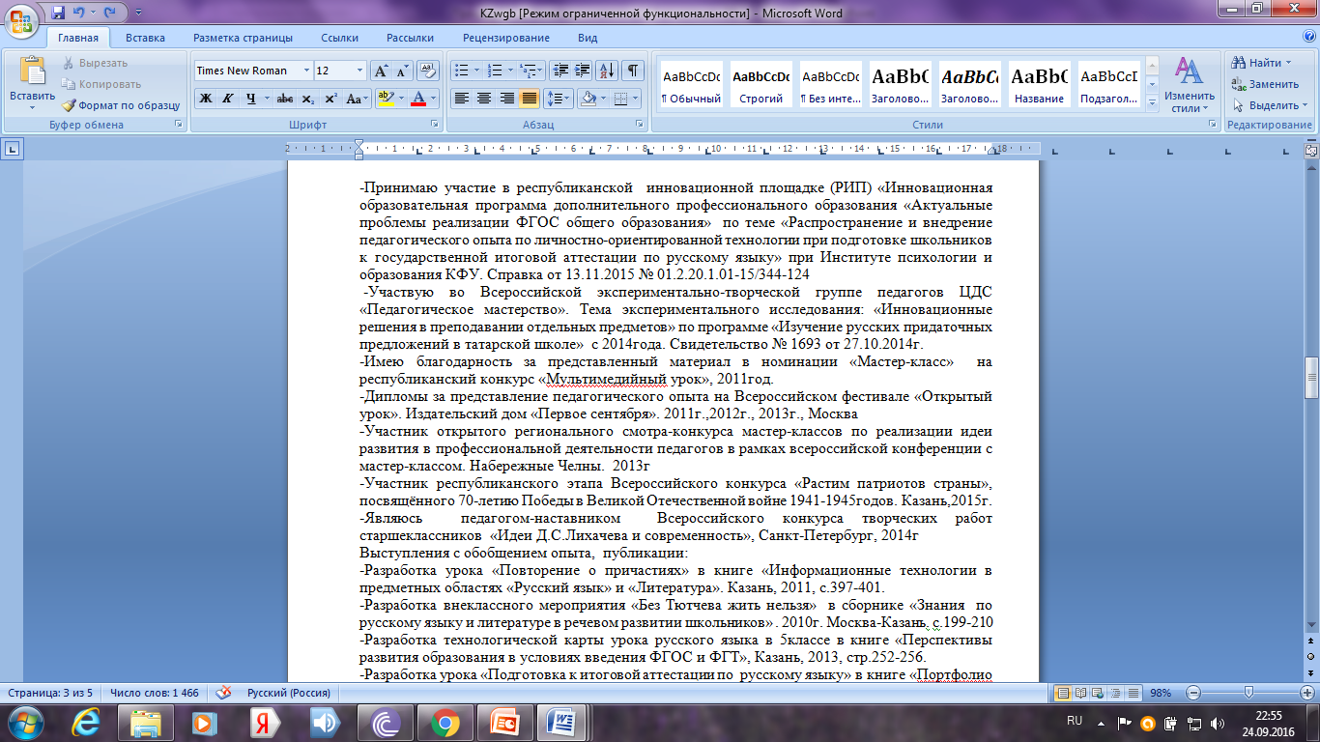

Slide 24
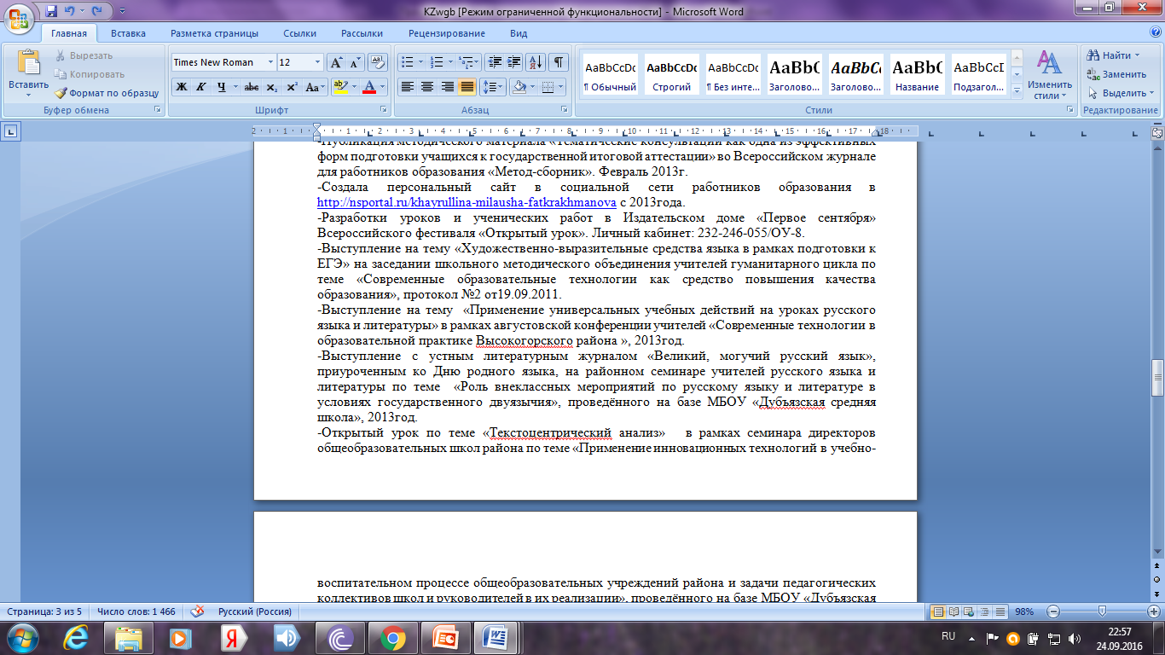

Slide 25
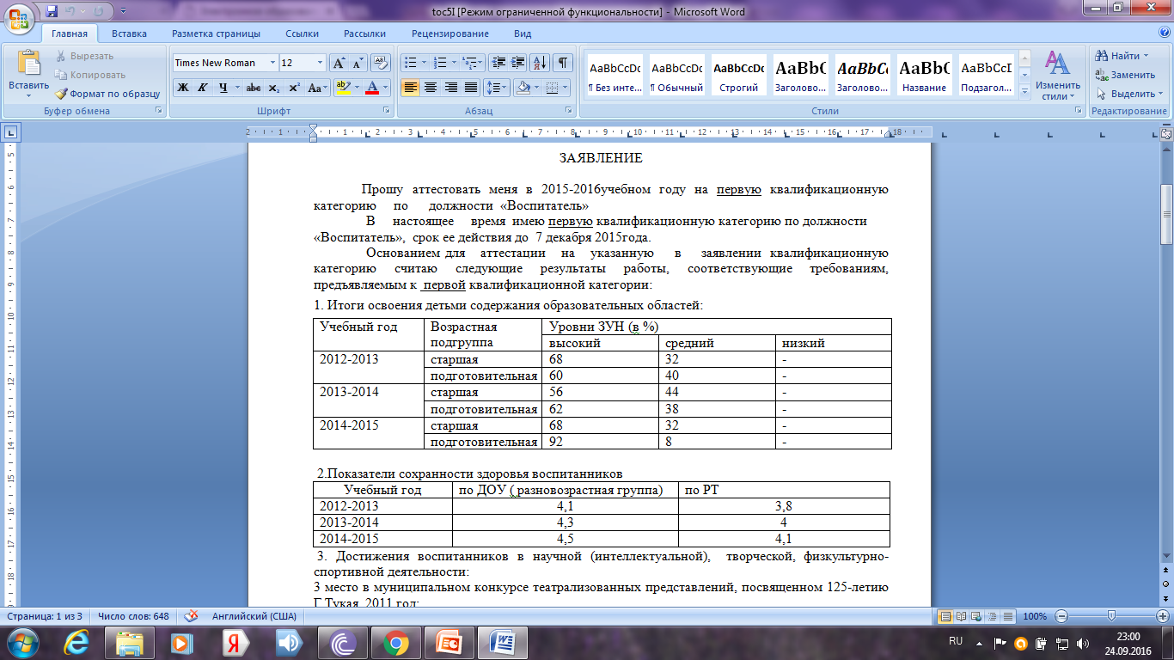

Slide 26
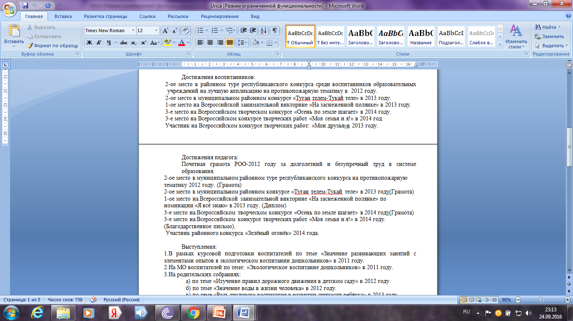

Slide 27
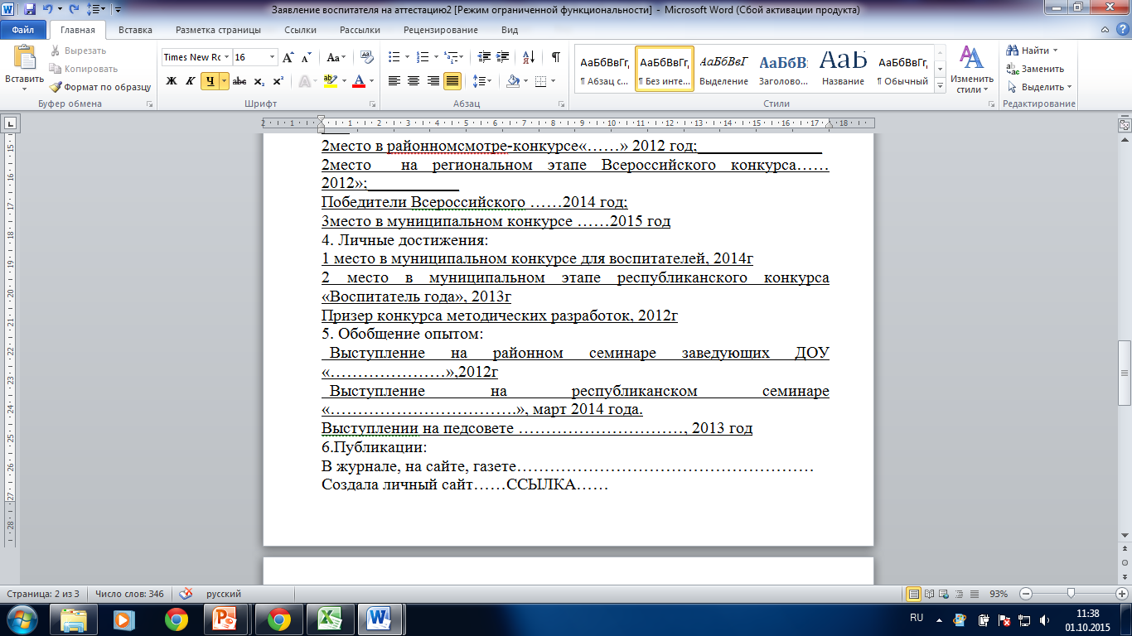

Slide 28
Если в заявлении не указаны необходимые сведения о результатах профессиональной деятельности педагогического работника (например, стабильные положительные результаты освоения обучающимися образовательных программ по итогам мониторингов, выявления развития у обучающихся способностей к научной (интеллектуальной), творческой, физкультурно-спортивной деятельности, личного вклада в повышение качества образования, ЕГЭ, ГИА, республиканского тестирования и т.д.) или образовательный ценз не соответствует требованиям к квалификации работника, установленным на основании квалификационной характеристики по занимаемой должности, либо отсутствует справка о ведении инновационной и экспериментальной деятельности, АК МО и Н РТ уведомляет заявителя об отказе в удовлетворении данного заявления

Slide 29
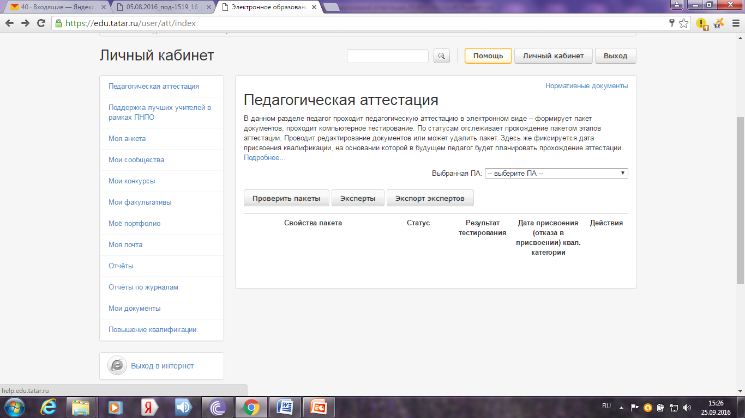

Slide 30
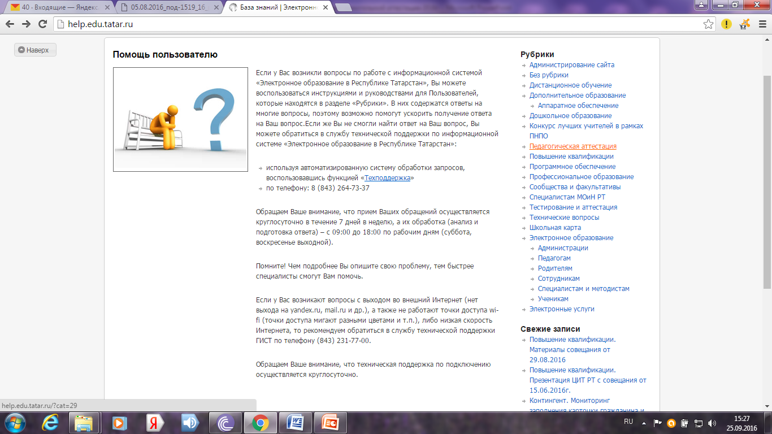

Slide 31
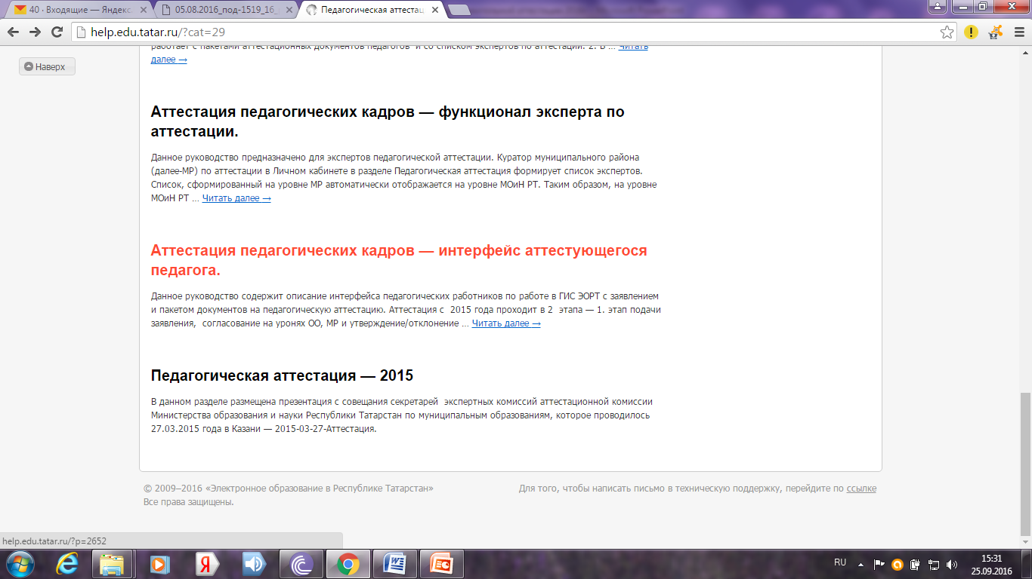

Slide 32
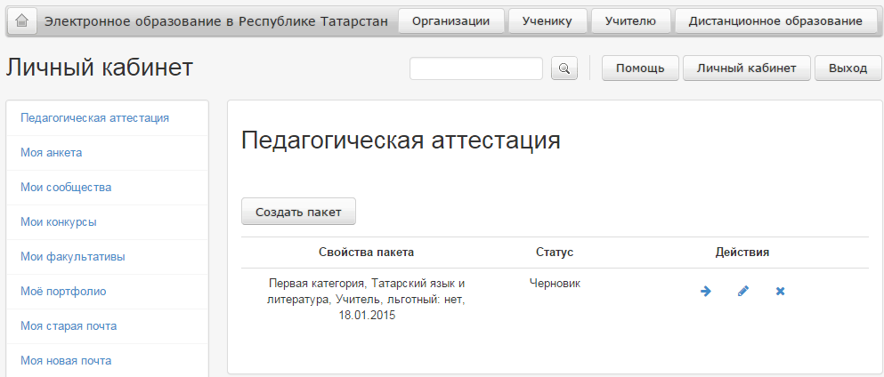
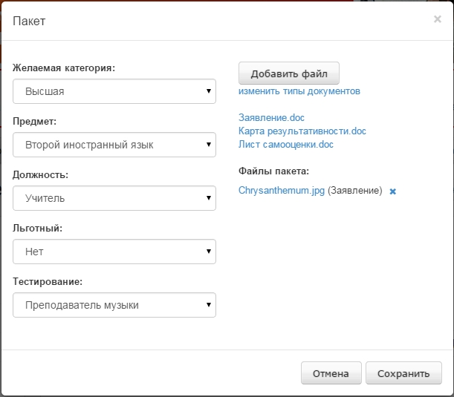


Интерфейс педагога
Педагог подаёт заявление на аттестацию с учётом всех требований к квалификационной категории
Заявление
Результат тестирования
Notes:
ЛК педагога - Педагогическая аттестация - Создать пакет
При создании пакета необходимо выбрать из списка –
- заявленную категорию,
- предмет (для школ и СПО)
- должность
- указать наличие льготы.
Приложить электронные документы
- заявление
- карту результативности
- справку о прохождении тестирования
-др. документы.
Пакет можно формировать поэтапно в удобное время.
Пакет можно отправить куратору ОО или удалить

Slide 33
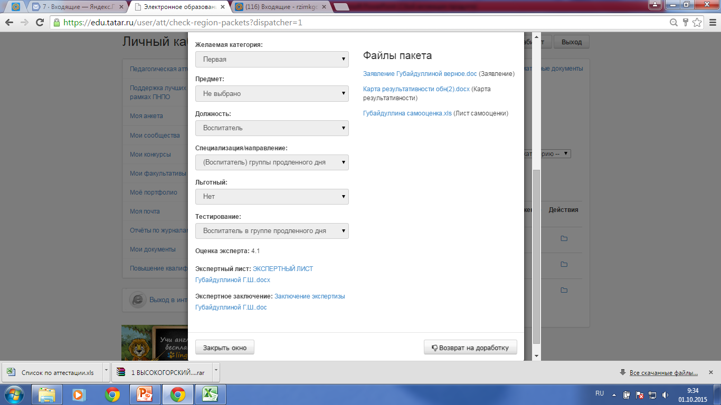

Slide 34
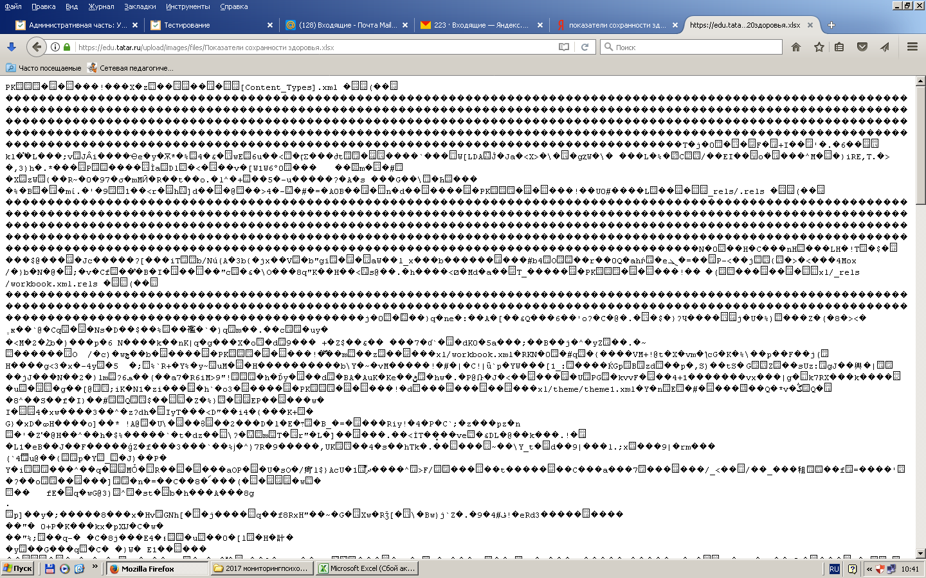

Slide 35
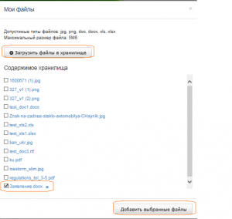
Для того, чтобы файл «Заявление» поместить в пакет документов необходимо перейти по ссылке «Добавить файл» на страницу «Мои файлы», затем загрузить Заявление в Мои файлы используя функцию «Загрузить файлы в хранилище»; отметить галочкой файл — «Заявление» и добавить в пакет, используя функцию «Добавить выбранные файлы».

Slide 36
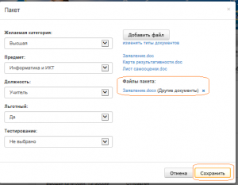
На странице «Пакет» выполненные действия можно отменить (Отмена) или сохранить (Сохранить).

Slide 37
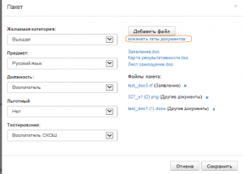
Следующий шаг -это идентификация документа, который вы загрузили. Тип документа должен быть — Заявление. Система автоматически первоначально загруженному документу присваивает тип — Другие документы. Для идентификации обязательных документов необходимо документу заявление присвоить тип — Заявление. Для этого зайти необходимо открыть пакет (действие «Редактировать») и перейти по ссылке -изменить тип документа -

Slide 38
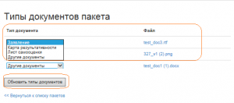
На странице «Типы документов пакета» файлу или файлам устанавливается соответствующий тип из списка типов-
Для завершения операции необходимо выполнить действие «Обновить типы документов». У Заявления тип документа «Другие документы» изменится на «Заявление».

Slide 39
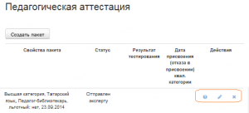
После сохранения на странице Педагогическая аттестация будет сформирована запись в который поле Действие позволяет удалить/редактировать пакет или перейти на компьютерное тестирование в рамках педагогической аттестации (при наведении на значки у активных значков появляются подсказки.
-

Slide 40
Для прохождения компьютерного тестирования необходимо на странице Педагогическая аттестация выбрать Действие «Начать тестирование». Тестирование будет доступно в определенный срок.

Slide 41
Тестирование начинается только в офф-лайн режиме, заранее не заходить!!!
Министерство образования и науки Республики Татарстан
41

Slide 42
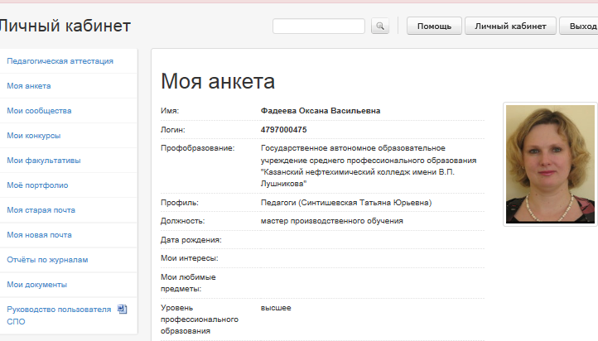
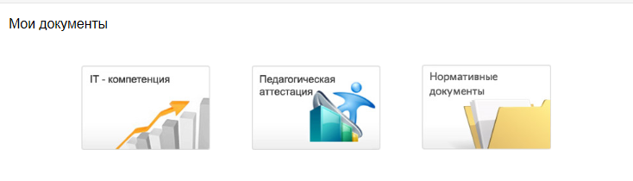
КОМПЬЮТЕРНОЕ ТЕСТИРОВАНИЕ
НА ПОРТАЛЕ edu.tatar.ru
Компьютерное тестирование педагогических работников -
через личный кабинет педагога

Slide 43
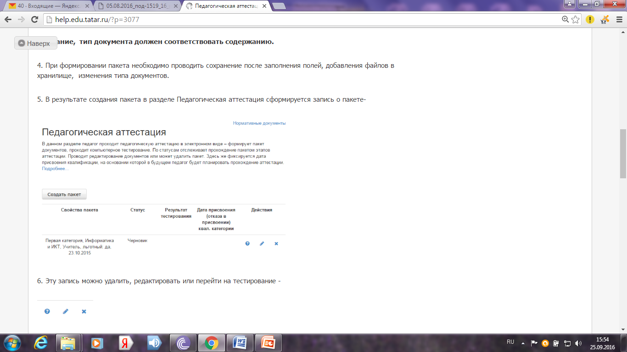
В результате создания пакета в разделе Педагогическая аттестация сформируется запись о пакете-

Slide 44

Руководство по прохождению тестирования в рамках модуля «Педагогическая аттестация»
Для прохождения тестирования в рамках Педагогической аттестации необходимо -
В Личном кабинете в разделе «Педагогическая аттестация» перейти по ссылке поля Действие –

Slide 45

На странице тестирования отображается -
  условное название теста ( в данном случае, Тест 90), который педагог выбрал при заполнении поля «Тестирование»;
  время тестирования – 1ч 10 мин;
  дата прохождения тестирования – «число» «месяц» 2017, «время»
кнопка «Начать просмотр» - для начала тестирования.

Slide 46
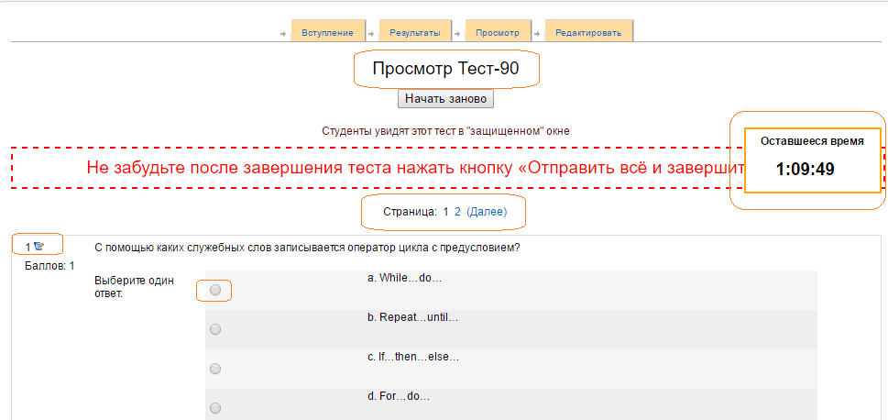
На странице тестирования отображаются пронумерованные вопросы, варианты ответов и Оставшееся время тестирования.
Внимание!
Согласно регламента в каждом тесте 50 вопросов, которые отображаются на 2 страницах (см. Страница 1 2 (Далее) ) по 25 вопросов на каждой странице. Изначально активна страница 1, на которой размещены вопросы 1-25, для перехода на 2 страницу с вопросами 26-50 необходимо нажать кнопку «Далее».
Выбор ответа осуществляется щелчком левой кнопки мыши.

Slide 47
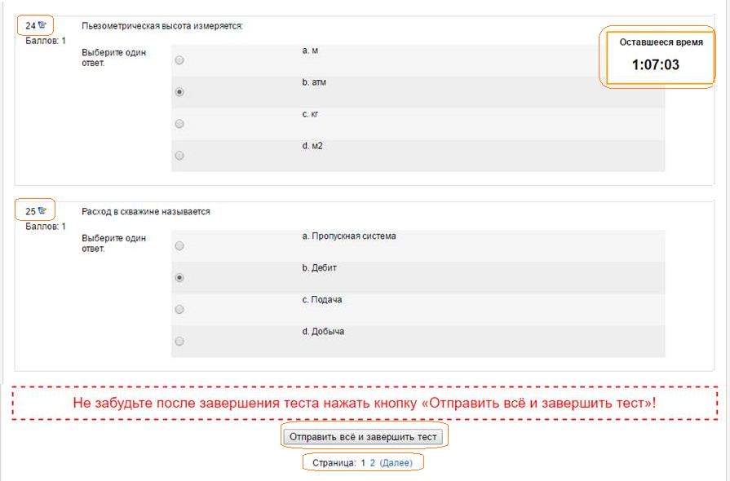
После выбора ответа на 25 вопрос необходимо перейти на следующую страницу - кнопка - Далее.

Slide 48
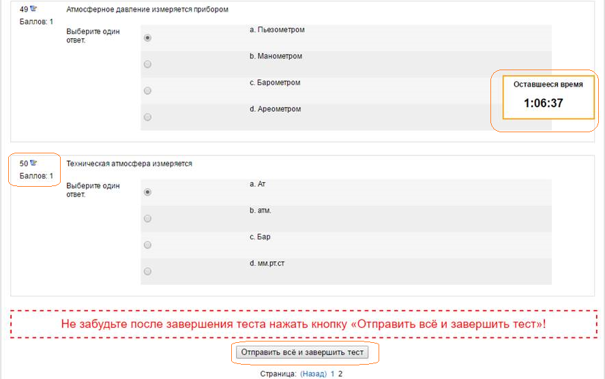
На второй странице тестирования педагог продолжает отвечать на вопросы 26-50 -
После ответа на 50 –ый вопрос необходимо нажать на кнопку «Отправить все и завершить тест».
В окне «Оставшееся время» педагог видит сколько времени осталось до окончания тестирования. Если времени достаточно педагог может –
перемещаясь по страницам теста (Страница (Назад) 1 2) просмотреть ответы на вопросы и провести редактирование вариантов
ответов, в случае необходимости;
завершить тест с любой страницы.

Slide 49
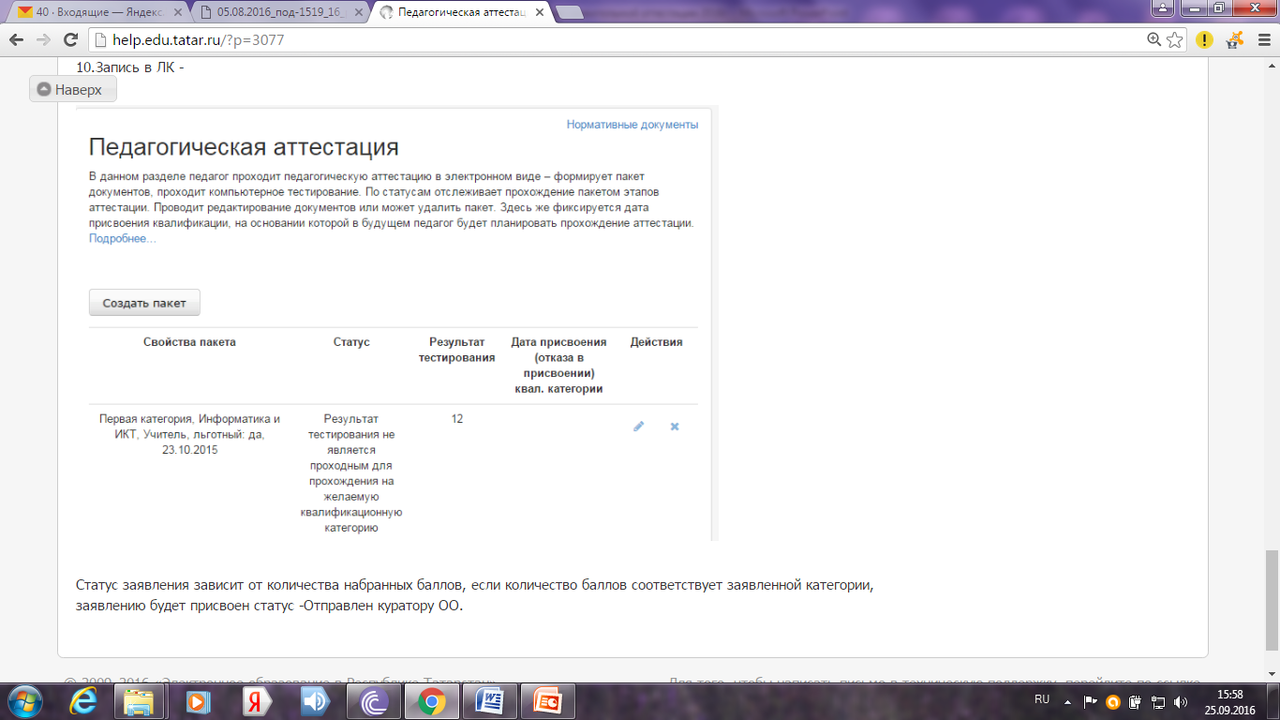

Slide 50
Зачетный минимум
На первую категорию – 70 баллов
На высшую категорию – 80 баллов
50

Slide 51
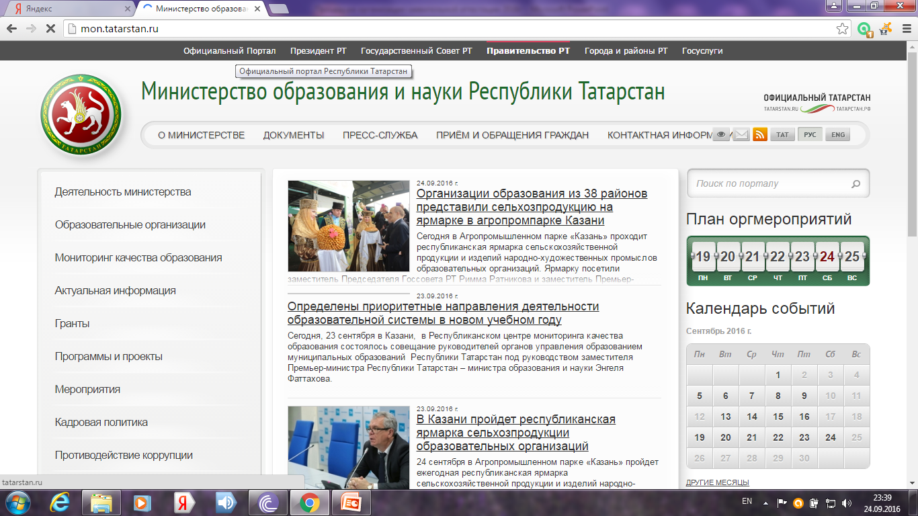

Slide 52
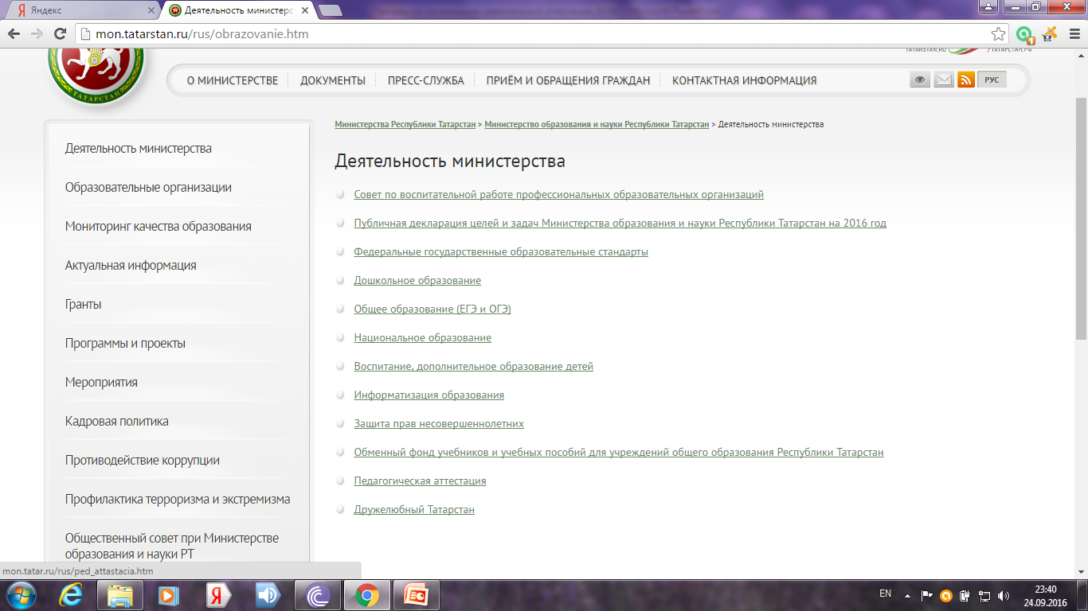

Slide 53
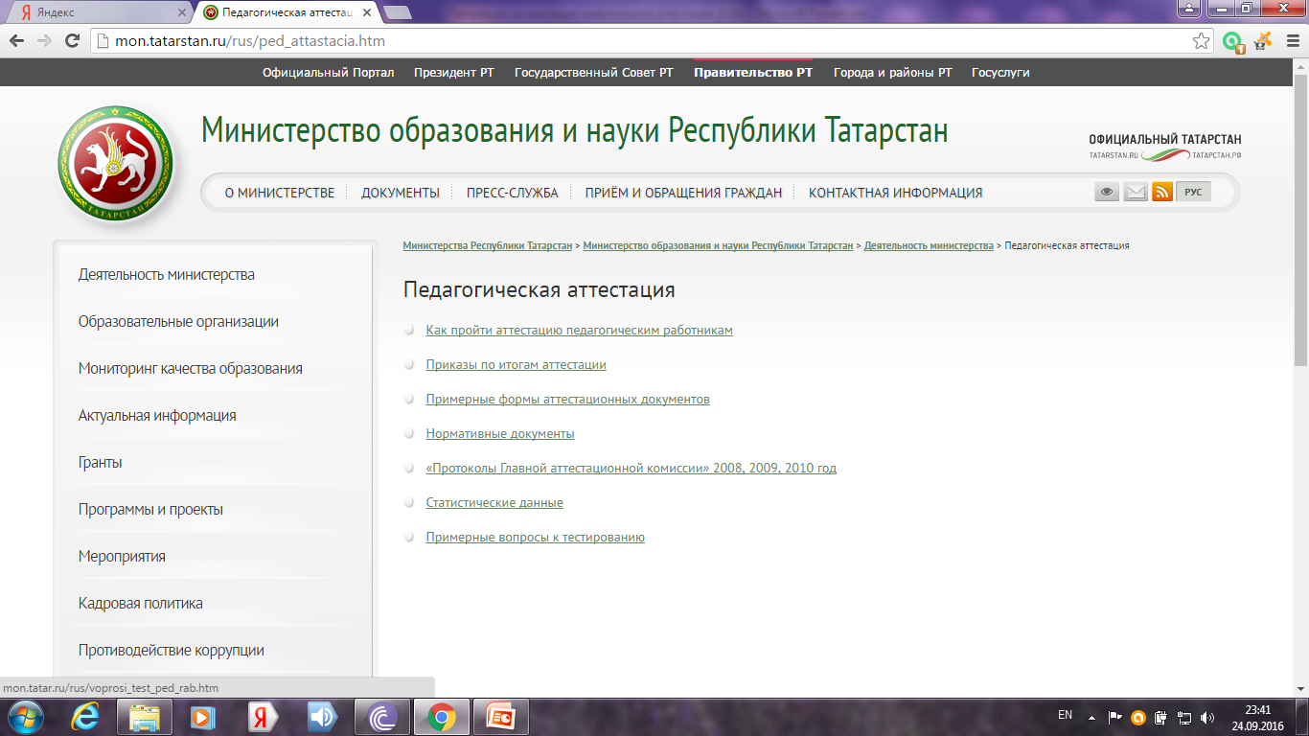

Slide 54
Этапы прохождения заявления аттестуемого
Куратор МОиН РТ
(Отклонить, Утвердить)
Куратор МР
(Отклонить, Куратор МОиН РТ)
Куратор ОО
(Отклонить, Куратор МР)

Slide 55
Необходимо разместить на личных сайтах :
- видеоуроки аттестуемых педагогов для дальнейшей качественной работы экспертов, определения ими личностных компетенций аттестуемых,
индивидуальные планы повышения профессионального уровня на межаттестационный период
55

Slide 56
Аттестуемым на высшую квалификационную категорию необходимо вести работу в региональных инновационных площадок, заявленных в Экспертный Совет по инновационной работе в системе образования, созданный при Министерстве
Министерство образования и науки Республики Татарстан
56

Slide 57
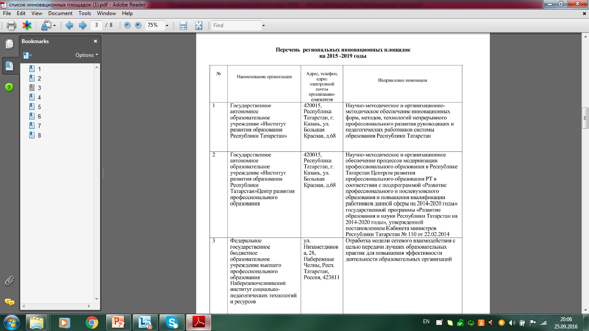

Slide 58
Перечень региональных инновационных площадок
Казанский (Приволжский) федеральный университет (2 института);
Институт развития образования РТ;
Набережночелнинский институт социально-педагогических технологий и ресурсов»;
Республиканский центр внешкольной работы;
Казанский, Арский, Мензелинский, Набережночелнинский педагогические колледжи
Международный колледж сервиса
Министерство образования и науки Республики Татарстан
58

Slide 59
Подтверждающий перечень документов от РИП
Рецензия, отзыв организации на инновационную разработку, титульный лист публикации, или документ, удостоверяющий участие аттестуемого работника в республиканском или федеральном методическом конкурсе, проведенном в зарегистрированном РИП в течение 2015-2016 у.г..
не более одного подтверждающего документа на 1 л
Министерство образования и науки Республики Татарстан
59

Slide 60
Возможные статусы
«Куратор ОО», «Куратор МР»,
»Возврат на доработку»,
«Куратор МОиН РТ», «Утверждено», «Отказ в предоставлении государственной услуги».
Если у пакета статус «Возврат на доработку», значит согласно комментария надо провести доработку заявления и отправить куратору ОО. «Отказ в предоставлении государственной услуги» означает отклонение пакета на уровне МО и Н РТ,
и «Утверждено» означает, что педагог переходит на 2 этап аттестации.

Slide 61
Экспертиза профессиональной деятельности аттестуемых
экспертиза проводится в новом режиме -
в электронной системе
система выбирает эксперта для аттестуемого
эксперты проводят экспертизу аттестуемых из других районов
эксперты проводят заочную экспертизу у аттестуемых
61

Slide 62
Независимые эксперты не назначаются
к педагогическим работникам
(при повторной аттестации) при наличии у них:
достижений на профессиональных
конкурсах, предметных олимпиадах и др.
государственных, отраслевых наград.
К руководящим работникам, аттестуемым
по педагогическим должностям , независимые
эксперты направляются обязательно.
62

Slide 63
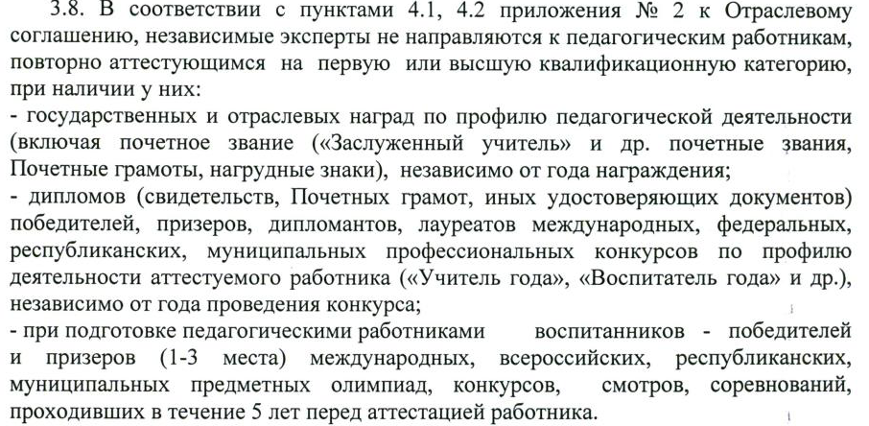
Применение упрощенных форм профессиональной экспертизы при прохождении аттестации с целью установления соответствия уровня квалификации педагогических работников требованиям, предъявляемым к квалификационным категориям (первой или высшей)

Slide 64
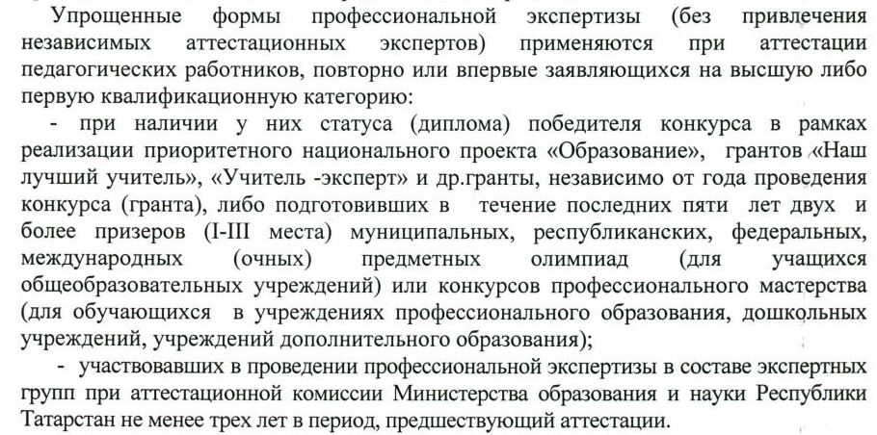

Slide 65
ЗАСЕДАНИЕ ЭКСПЕРТНОЙ КОМИСИИ АТТЕСТАЦИОННОЙ КОМИССИИ
Вопросы, на которые должны подготовить ответы педагоги, аттестующиеся на заявленную квалификационную категорию:
Ф.И.О., должность, организация, район.
Повторная аттестация или впервые, или досрочная. Если досрочная, то когда получили первую.
Оценка профессиональной деятельности проведена через экспертизу или упрощенную форму экспертизы (если да, то почему льготная, если через экспертизу, то сколько баллов).
Результаты детей (уровень организации, уровень района, уровень республики). Очная и заочная формы результатов, конкретно.
Результаты самого педагога (уровень организации, уровень района, уровень республики, международный уровень): обобщение опыта, открытые мероприятия.
Инновационная работа (в какой региональной инновационной площадке, по какой теме, почему именно эта тема) для Высшей категории
Экспериментальная работа (Какая тема, кто научный руководитель, откуда, какие рекомендации дает научный руководитель, как над этим работаете). для Высшей категории

Slide 66
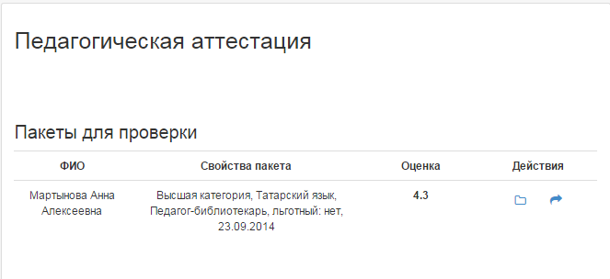
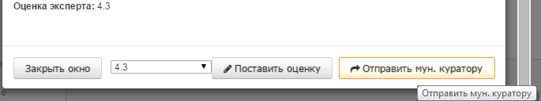
Работа эксперта

Slide 67
Перечень документов необходимых для ИС:
Заявление
для высшей категории -Аттестационный лист или копия приказа с целью подтверждения наличия категории
Карта результативности профессиональной деятельности для всех (заверенная)
ЛИСТ САМООЦЕНКИ (для тех кто проходит экспертизу)
Заключение экспертизы (кто через экспертизу, заполняет внешний эксперт)
+ для высшей категории:
Документ подтверждающий инновационную деятельность (рецензия, отзыв Региональной инновационной площадки на инновационную разработку) ) за 2017г
Документ подтверждающий экспериментальную деятельность (свидетельство, сертификат или копии приказов, подтверждающих ведение экспериментальной деятельности) за 2017г
Подтверждающий документ об участии детей в олимпиадах, конкурсах, соревнованиях всероссийского уровня или в региональном этапе данных мероприятий
Подтверждающий документ об участии детей в научной деятельности

Slide 68
Типовые ошибки
при работе в системе
Педагоги:
не в полном объёме заполняют личные кабинеты;
не правильно выбирают категории, на которые хотели бы заявиться;
создают несколько личных кабинетов;
неверно оформляют должности в личном кабинете.
68

Slide 69
Загружать заявления можно будет с 9 октября.
Приказ № под 911/17 от 23.05.2017г «О внесений изменений в приказ МО и Н РТ от15.08.2016 № под1519/16 «Об утверждения регламента по проведению аттестации….» Куратору ОО заявления направляется до проведения тестирования
Приказ МО и Н РТ №под-1538/17 от 25.09.2017 «Об утверждении графика проведения профессионального тестирования»
– Высокогорский район – 9 ноября 2017г
69

Slide 70
Тестирование начинается только в офф-лайн режиме, заранее не заходить!!! Отслеживается МОиН РТ, будут отклонены заявления!
Министерство образования и науки Республики Татарстан
70

Slide 71
Спасибо за внимание!
Игътибарыгыз өчен рәхмәт!

